Slide 1
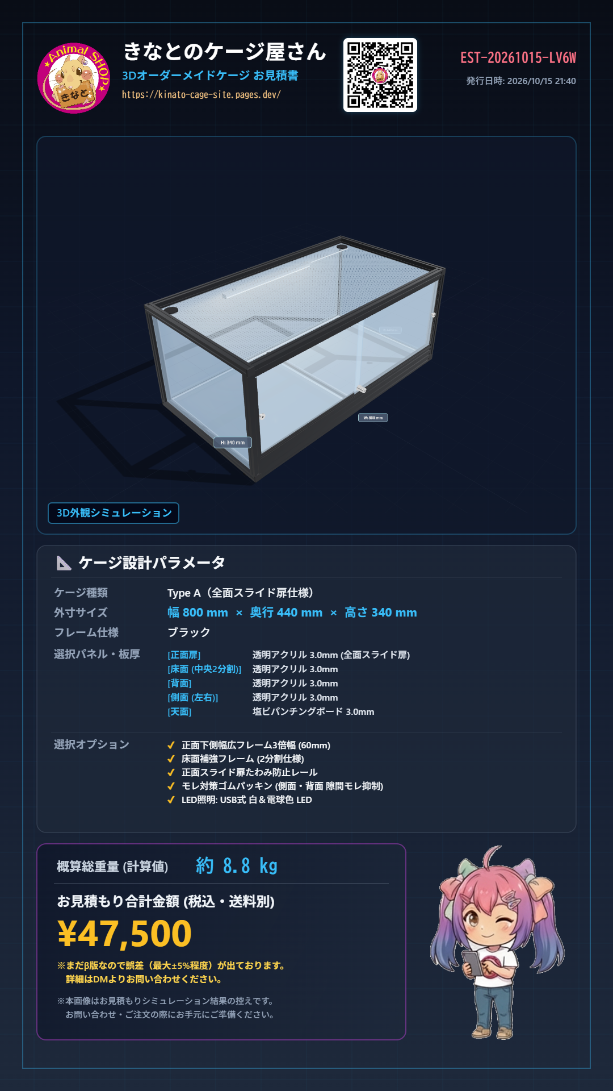
ＸＸＸ 様 仕様書
202x/xx/xx
【ケージお見積もり仕様】
・見積ID: EST-20261015-LV6W
・仕様再現URL:
https://kinato-cage-site.pages.dev/sim/?estimateId=EST-20261015-LV6W
・ケージ種類: Type A（全面スライド扉仕様）
・外寸サイズ: 幅 800mm × 奥行 440mm × 高さ 340mm
・フレーム色: ブラック
・選択パネル素材・板厚:
・正面扉: 透明アクリル 3.0mm (全面スライド扉)
・床面 (中央2分割): 透明アクリル 3.0mm
・背面: 透明アクリル 3.0mm
・側面 (左右): 透明アクリル 3.0mm
・天面: 塩ビパンチングボード 3.0mm
・選択オプション:
・（標準装備）スライド扉鍵、床面コーキング
・正面下側幅広フレーム3倍幅 (60mm)
・床面補強フレーム (2分割仕様)
・正面スライド扉たわみ防止レール
・モレ対策ゴムパッキン (側面・背面 隙間モレ抑制)
・LED照明: USB式 白＆電球色 LED
・概算総重量: 約 8.8 kg
・お見積り合計金額: ¥47,500（税込・送料別）
お約束納期 ご入金後、約XX週間とさせてください。
送料 計算
愛知県～XX県 XXX cm規格 \X,XXX （クロネコヤマト）
配達方法の提案 （アートセッティングデリバリー家財便）
愛知県～XX県 XXX cm規格 \X,XXX
総額：XXX,XXX円（税込・送料込）
usr_ep3emi

Slide 2
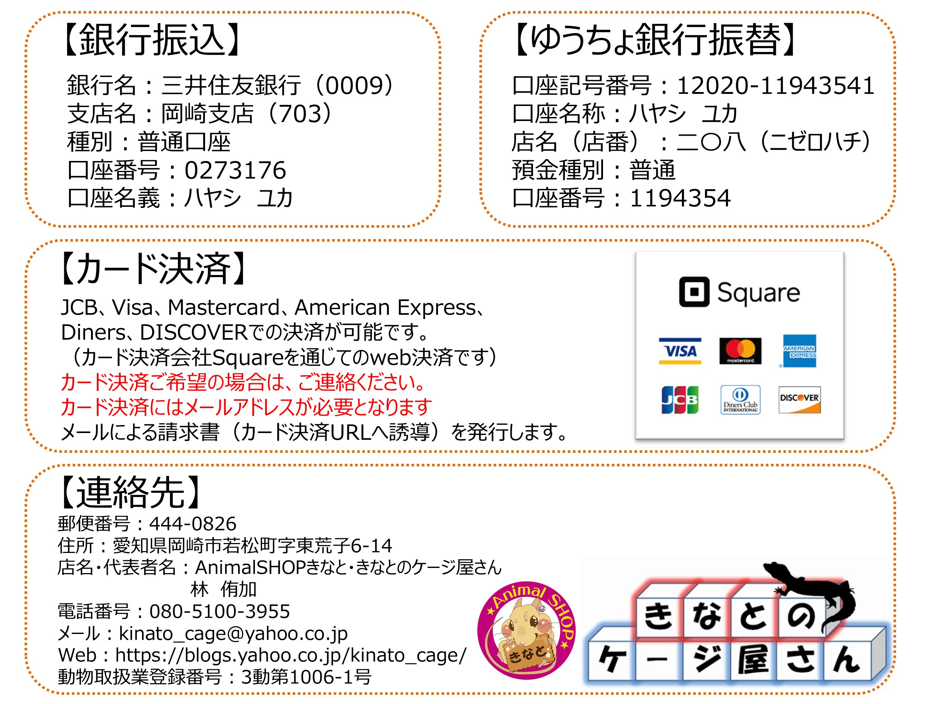
仕様確認・確定後
ご案内します

Slide 3
